Slide 1
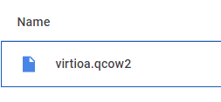
DOWNLOAD VÀ ADD FIREWALL FORTIGATE VÀO EVE
Link tải
https://drive.google.com/drive/folders/10owi-oPjnU-roqzQaXYfohtL6IByMv1e?fbclid=IwAR2fZkCjuGgIOojqQa4dqmT2EX38dZ3t0ZCSM-ZgA7rpDQ9k5TewfVbDSfM

Slide 2
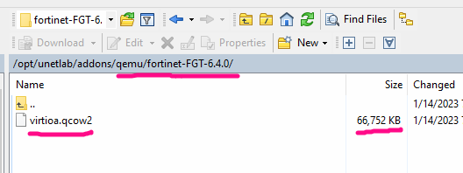
DOWNLOAD VÀ ADD FIREWALL FORTIGATE VÀO EVE
Add vào EVE-NG
- Nếu bạn chưa cài eve-ng: truy cập bit.ly/cai-eve
- Tạo thư mục trong /opt/unetlab/addons/qemu/fortinet-FGT-6.4.0
- Truyền file virtioa.qcow2 vào thư mục trên

Slide 3
DOWNLOAD VÀ ADD FIREWALL FORTIGATE VÀO EVE
Add vào EVE-NG
- Truy cập vào web gui của eve rồi lấy node Fortinet ra (xem trong video demo)

